Slide 1
Prezentace mobilit 2016 Marie Červenková
Týden CJV, leden 2017
Notes:
1

Slide 2
Slovensko, Banská Bystrica, Univerzita Mateje Bela
Francie, Rennes, Université Rennes II

Slide 3
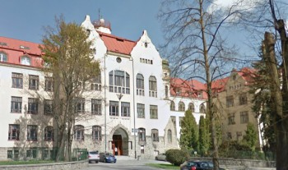
Teaching mobility
Univerzita Mateje Bela v Banskej Bystrici
Ekonomická fakulta
Katedra odbornej jazykovej komunikácie

Slide 4
Vyučované předměty
Bc.
Ekonomická terminologie v aj a v nj
I. a II. cizí odborný jazyk v aj, nj, fj, šj, rj
Kultura anglicky mluvících zemí
Obchodní komunikace v aj a v nj
Obchodní vyjednávání v aj
Slovenština pro cizince

Slide 5
Ing.
Communication Across Cultures
Contemporary Society in Media
Mezikatedrový předmět: Terminologický manažment
Mezikatedrový předmět: Manažment projektů EU
Slovenština pro cizince

Slide 6
Ph.D.
Akademické psaní v aj

Slide 7
Intervence
Bc.
Ekonomická terminologie v aj a v nj
I. a II. cizí odborný jazyk v aj, nj, fj, šj, rj
Kultura anglicky mluvících zemí
Obchodní komunikace v aj a v nj
Obchodní vyjednávání v aj
Slovenština pro cizince

Slide 8
Intervence
Bc.
Ekonomická terminologie v aj a v nj
I. a II. cizí odborný jazyk v aj, nj, fj, šj, rj
Kultura anglicky mluvících zemí
Obchodní komunikace v aj a v nj
Obchodní vyjednávání v aj
Slovenština pro cizince

Slide 9
Les étapes de la création d´une entreprise
recherche de capitaux
lieu d´implantation
Cours de français des affaires 2

Slide 10
Un argumentaire de vente
Cours de français des affaires 4

Slide 11
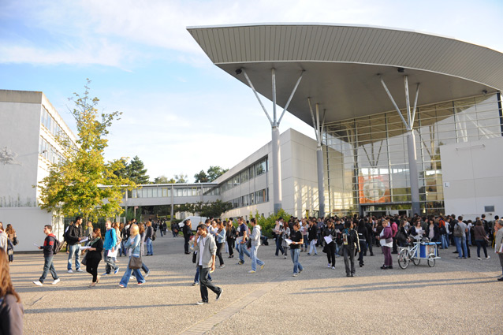
Staff mobility
Université Haute Bretagne Rennes II
CIREFE (Centre International Rennais d’Etudes de Français Langue Etrangère)

Slide 12
Vyučované předměty
semestrální kurzy fj jako cizího jazyka (A1 – C2)
jazykový seminář
ústní projev
písemný projev
reálie
(od B1) volitelné: moderní umění, film, dějiny Francie, literatura, (od B2) kreativní psaní, frankofonie, svět podniků, od (C1) francouzská společnost, ekonomické aspekty Francie, mezinárodní vztahy,..., (od C2) filozofie,...
jazyková podpora (večerní kurzy 2h), + kulturní a společenské akce

Slide 13
Navštívené kurzy
Cirefe
13 kurzů B1 – C1C2
(jazykový seminář B2, C1, ústní projev B1, C1, písemný projev C1, film B2, dějiny Francie B1, Francie ve světě B2C1, svět práce C1C2, svět podniků B2)
Ecole Supérieure de Commerce
jazykový seminář A1A2

Slide 14
Co mě zaujalo:
jaz. cvičení - z vět z tisku, - induktivní metoda
svět práce a podniků – lexikálně/mimojazykově zaměřeno
písemná produkce – čtení, vyhledání teze a reformulace argumentů, strukturovaná reprodukce, teorie argumentace, logické konektory

Slide 15
dějiny Francie – struktura hodiny, vysvětlení souvislostí, obrázky, videa, na závěr résumé k doplnění

Slide 16
ústní produkce – aktuality (3x se stejným tématem, 5 – 10 min, diskusní otázka), idiomatické výrazy, argumentační cv. ve skupinách (tělesné tresty), publikum naslouchá i hodnotí
- hodnocení vyučujícího 15/20, hodnocení studentů 5/20
film (tematicky, žánrově)

